Slide 1
“Архітектура обчислювальних систем та комп’ютерна схемотехніка”.
Розділ 1. Теоретичні основи функціонування цифрових обчислювальних машин.
Тема лекції: Головні елементи та вузли ЕОМ.
План лекції
Шифратори та дешифратори
Суматори
Елементи пам’яті – тригери
Notes:
1

Slide 2
Рекомендована література до теми
Злобін Г.Г, Рикалюк Р.Є. Архітектура та апаратне забезпечення ПЕОМ: Навч.посіб. –К., 2006, 2012.
Воробйова О. М., Іванченко В. Д. Основи схемотехніки: У двох частинах: Навчальний посібник. — Одеса: ОНАЗ ім. О. С. Попова. — 2004, Ч. 2. — 172с.: іл.
Шеннон К. Работы по теории информации и кибернетике / Пер. с англ.– М., 1963.
Хэмминг Р.В. Теория кодирования и теория информации / Пер. с англ. – М., 1983.
Биркгоф Г., Барти Т. Современная прикладная алгебра / Пер.с англ. –М.; 1976.
Ланцов А.Л., Зворыкин Л.Н., Осипов И.Ф. Цифровые устройства на комплементарных МПД интегральных микросхемах. –М., 1983.
Горбунов В.Л., Панфилов Д.И., Преснухин Д.Л. Справочное пособие по микропроцессорам и микроЭВМ. –М., 1988.
Каган Б.М. Электронные вычислительные машины и системы: Учеб.пособие для вузов.–М., 1991.

Slide 3
Терміни і позначення:
Елементами ЕОМ називають пристрої, які виконують логічні функції, запам’ятовують інформацію, перетворюють її, а також формують та підсилюють сигнали.
З деякими найпростішими елементами ми вже ознайомлені. Це інвертор, пристрій для логічного додавання і множення. Відомо також, що використовуючи їхню різноманітну комбінацію, можна будувати складні логічні схеми.
Головним елементом пам’яті ЕОМ є тригери - логічні пристрої, які мають два стійкі стани. Для перемикання тригерів з одного стану в інший використовують вхідні логічні схеми. За способом перемикання розрізняють такі тригери:
• RS-тригери з роздільним установленням 0 і 1;
• D-тригер із затримкою;
• JK-тригери (універсальні);
• T-тригери (лічильні);
Ці назви походять від перших букв вхідних сигналів: S (set –встановити); R (reset – вимкнути); T (toggle – релаксатор); J (jerk – різко увімкнути); K (kill – різко вимкнути); D (delay – затримка). Вихідний сигнал тригера прийнято позначати буквою Q.
Окрім цих елементів ознайомимось також з принципом функціонування інших вузлів: регістрів, суматорів, лічильників, мультиплексорів, шифраторів та дешифраторів .

Slide 4
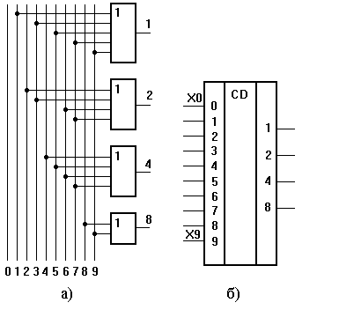
Головні елементи та вузли ЕОМ
Шифратор – це вузол ЕОМ, що виконує операцію формування відповідного двійкового коду в разі появи сигналу на одному з входів шифратора. У обчислювальній техніці застосовують переважно багатоімпульсні шифратори, які дозволяють кодувати дані при записуванні програм на носії інформації чи дані, виражені якоюсь фізичною величиною (напр., напругою).
Число входів і виходів в повному k-ковому шифраторі задається співвідношенням
де n=2^{m} n — кількість входів, m— кількість виходів.
на виході у₁ буде логічна «1» тоді, коли логічна «1» буде або на вході Х₁ , або Х₃ , або Х₅ , або Х₇ , або X₉ , тобто
У₁ = Х₁ + Х₃ + Х₅ + Х₇ + X₉
110001₂
1 * 32 + 1 * 16 + 0 * 8 + 0 * 4 + 0 * 2 + 1 * 1 = 49
64 | 32 | 16 | 8 | 4 | 2 | 1
 | 1 | 1 | 0 | 0 | 0 | 1
 | +32 | +16 | +0 | +0 | +0 | +1
Notes:
Двійковий шифратор виконує логічну функцію перетворення k-того однозначного коду в двійковий.
Якщо кількість вхідних даних (входів) рівна кількості можливих комбінацій сигналів на виході, то такий шифратор називається повним,в іншому випадку — неповним.

Slide 5
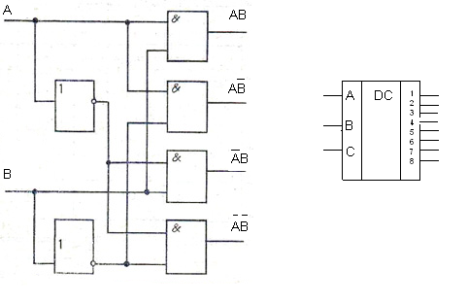
Головні елементи та вузли ЕОМ
Дешифратор – пристрій який виконує перетворення n-розрядного двійкового коду в однорозрядний з основою р=2^{n,} тобто функцію обернену до шифрування. Використовують у багатьох пристроях, зокрема у пристроях керування, для розшифровування коду операції та видавання сигналів керування у ті кола машин, які повинні працювати під час виконання цієї операції; у запам'ятовувальних пристроях для розшифрування адреси чи команди, записування або читання коду з певної комірки пам'яті.
Дешифратор довільної складності може бути складено з трьох базових логічних елементів: кон'юнкції, диз'юнкції та заперечення.
Вихідними функціями дешифратора є різноманітні конституенти одиниці:
Notes:
Вихідними функціями дешифратора є різноманітні конституенти одиниці: {\displaystyle {\bar {Q_{0}}}{\bar {Q_{1}}}\dots Q_{n},{\bar {Q_{0}}}{\bar {Q_{1}}},\dots ,{\bar {Q_{n-1}}}{\bar {Q_{n}}},\dots ,Q_{0}Q_{1}\dots Q_{n}}. Якщо число представлено у вигляді {\displaystyle n} двійкових розрядів, то дешифратор повинен мати {\displaystyle 2^{n}} виходів. Дешифратор довільної складності може бути складено з трьох базових логічних елементів: кон'юнкції, диз'юнкції та заперечення.

Slide 6
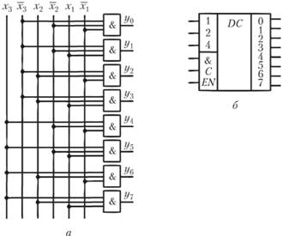
Головні елементи та вузли ЕОМ
Дешифратор – пристрій який виконує перетворення n-розрядного двійкового коду в однорозрядний з основою р=2^{n,} тобто функцію обернену до шифрування.
Дешифратор довільної складності може бути складено з трьох базових логічних елементів: кон'юнкції, диз'юнкції та заперечення.
Вихідними функціями дешифратора є різноманітні конституенти одиниці:
Notes:
Вихідними функціями дешифратора є різноманітні конституенти одиниці: {\displaystyle {\bar {Q_{0}}}{\bar {Q_{1}}}\dots Q_{n},{\bar {Q_{0}}}{\bar {Q_{1}}},\dots ,{\bar {Q_{n-1}}}{\bar {Q_{n}}},\dots ,Q_{0}Q_{1}\dots Q_{n}}. Якщо число представлено у вигляді {\displaystyle n} двійкових розрядів, то дешифратор повинен мати {\displaystyle 2^{n}} виходів. Дешифратор довільної складності може бути складено з трьох базових логічних елементів: кон'юнкції, диз'юнкції та заперечення.

Slide 7
Головні елементи та вузли ЕОМ
Суматор – пристрій, що виконує сумування чисел на підставі правил порозрядного додавання з урахуванням переносів, які спрямовують у старші розряди.
Суматори класифікують:
за виглядом елементів, які використовують – комбінаційного та накопичувального типів;
за способом уведення-виведення чисел – паралельної та послідовної дії;
за способом зображення чисел – двійкові та десяткові;
за способом організації перенесення – з послідовним та наскрізним перенесенням.
Розглянемо суматори комбінаторного типу (комбінація логічних елементів І, АБО, НЕ).
Сигнал на виході (сума) утворюється тільки в разі визначенної комбінації вхідних сигналів (доданків), які подаються одночасно. Після зникнення вхідних сигналів вихідний сигнал зникає (запам’ятовувальних властивостей немає). Тому такі суматори працюють з регістром, у який записується результат.
Notes:
Про сучасні комп’ютери, їхню будову, можливості та принципи функціонування йтиметься дещо пізніше, спочатку ж розглянемо, що таке інформація і як її можна відображати в ЕОМ.

Slide 8
Головні елементи та вузли ЕОМ
Процес сумування і перенесення з сусіднього розряду в однорозрядній сумувальній схемі розбито на дві аналогічні операції: сумування дворозрядних доданків і сумування з отриманим результатом одиниці перенесення. Кожну з функцій виконує схема, яку називають напівсуматором.
Розглянемо роботу напівсуматора, яку описують логічними виразами для суми:
S_{i} = X_{i}Y’_{i} + X’_{i}Y_{i} = X_{i}Y’_{i} + X’_{i}Y_{i} + X_{i}X’_{i} + Y_{i}Y’_{i} =
=X_{i}(X’_{i}+Y’_{i'}) + Y_{i}(X’_{i}+Y’_{i}) = (X_{i}+Y_{i})(X’_{i}+Y’_{i})= X_{i}Y_{i}(X_{i}+Y_{i})
та перенесення P_{i+1} = X_{i}Y_{i} .
Результат для суми отримано внаслідок певних алгебричних перетворень. Для прикладу розглянемо схеми, які реалізують проміжний і кінцевий етапи перетворень (наступний слайд).
Notes:
Приклад про додавання двох чисел у стовпчик.

Slide 9
Головні елементи та вузли ЕОМ
Схеми напівсуматорів комбінаційного типу: а – проміжний, б – кінцевий
а
б
Si = XiY’i + X’iYi = XiY’i + X’iYi + XiX’i + YiY’i = =Xi(X’i+Y’i) + Yi(X’i+Y’i) = (X’i+Y’i)(Xi+Yi)= (XiYi)’(Xi+Yi)
перенесення Pi+1 = XiYi .
Notes:
Приклад про додавання двох чисел у стовпчик.

Slide 10
Головні елементи та вузли ЕОМ
На схемах напівсуматори позначають:
Якщо додати ще один напівсуматор, то отримаємо схему повного суматора на три входи
Повний суматор на схемах позначають так:
Notes:
Приклад про додавання двох чисел у стовпчик.

Slide 11
Головні елементи та вузли ЕОМ
Багаторозрядний суматор можна отримати простим послідовним з’єднанням однорозрядних суматорів:
Однорозрядний суматор можна використати для виконання операції віднімання. Для цього на вхід Y подають або прямий, або обернений код доданка, який відповідає його від'ємному значенню
Notes:
Залежно від сигналу керування +/- на вхід суматора подається прямий код Y (при +/- =0), або обернений код Y (при +/- =1). Для формування додаткового коду доданка до його інверсного коду треба додати 1 молодшого розряду. Це досягають з'єднанням входу керування +/- з входом суматора молодшого розряду.
Трохи складніше, однак можна зібрати з наведених вище логічних схем і вузлів пристрої для виконання операції множення та ділення двійкових чи десяткових чисел.

Slide 12
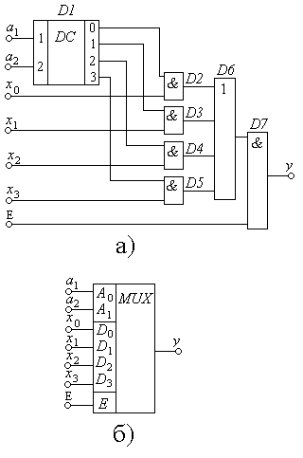
Головні елементи та вузли ЕОМ
Мультипле́ксори відносяться до пристроїв комутування цифрової інформації. Вони здійснюють комутацію одного з декількох інформаційних входів x_{i} до одного виходу y. Мультиплексори мають декілька інформаційних входів, адресні входи, вхід дозволу мультиплексування (стробуючий вхід) та один вихід.
Кожному з інформаційних входів мультиплексора відповідає номер, який називається адресою, двійкове число якого подається до адресних входів.
Число інформаційних входів n_{інф} і число адресних входів n_{адр} зв'язані співвідношенням: n_{інф}=2^{n}_{адр}.
:
Notes:
Логічний вигляд мультиплексора 4-1 має вигляд
{\displaystyle y=(x_{0}\cdot {\bar {a_{1}}}\cdot {\bar {a_{2}}}\vee x_{1}\cdot a_{1}\cdot {\bar {a_{2}}}\vee x_{2}\cdot {\bar {a_{1}}}\cdot a_{2}\vee x_{3}\cdot a_{1}\cdot a_{2})}Мультиплексори мають різне число входів, починаючи з 2. Деякі мультиплексори мають комплементарний вихід (прямий y та інверсний {\displaystyle {\bar {y}}}).

Slide 13
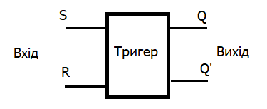
Головні елементи та вузли ЕОМ. Тригери.
RS-тригери з роздільним установленням 0 та 1
Найпростіший запам’ятовувальний елемент має два входи: S і R. У разі комбінації сигналів S=1, R=0 тригер буде встановлений в одиничний стан, тобто Q=1.
Якщо ж комбінація вхідних сигналів S=0, R=1, то тригер встановиться в нуль, Q=0. Комбінація S=0, R=0 залишить тригер у попередньому стані, а от комбінація S=1, R=1 буде невизначеною, отже, забороненою для такого елемента (Q= Ǭ=0).
Функціонування RS-тригера описує вираз
Q(t+1)= S(t)˅Q’(t)R(t),
де S(t)R(t)=0, t – момент часу, який передує зміні стану.
Такі тригери реалізують на вже відомих нам логічних елементах І-НЕ, АБО-НЕ, з'єднуючи їхні входи і виходи навхрест. На схемах їх зображають прямокутником, у якому з лівого боку позначають вхідні сигнали S, R, а з правого – вихідні. Вхід S називають установлювальним, а вхід R – скидальним.
Notes:
S (set –встановити); R (reset – вимкнути); T (toggle – релаксатор); J (jerk – різко увімкнути); K (kill – різко вимкнути); D (delay – затримка). Вихідний сигнал тригера прийнято позначати буквою Q.

Slide 14
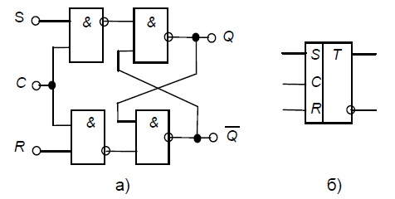
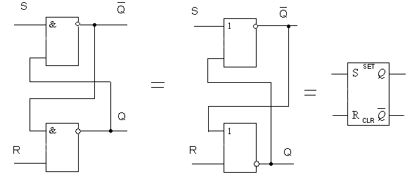
Головні елементи та вузли ЕОМ. Тригери.
Приклади RS-тригерів з роздільним установленням 0 та 1
Іноді вводять синхронізацію зміни стану тригера (позначають вхід C (clocking – синхронізація)). При C=1 тригер перемикається за законом RS-тригера, при C=0 він зберігає попередній стан.
Notes:
Асинхронний тригер змінює свій стан безпосередньо в момент появи відповідного інформаційного сигналу (ів), з деякою затримкою яка дорівнює сумі затримок на елементах складових даний тригер.
Синхронні тригери реагують на інформаційні сигнали тільки при наявності відповідного сигналу на так званому вході синхронізації С (від англ. Clock). Цей вхід також позначають терміном "такт". Такі інформаційні сигнали називають синхронними. Синхронні тригери у свою чергу підрозділяють на тригери із статичним (статичні) і динамічним (динамічні) управлінням по входу синхронізації С.

Slide 15
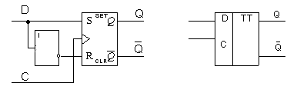
Головні елементи та вузли ЕОМ. Тригери.
D-тригери
Такий тригер має один інформаційний вхід і вхід для синхроімпульсу. Головне призначення такого тригера – затримка і збереження сигналу, який подають на вхід за умови C=1. На рис.1.2 показана схема синхронізованого двотактного D-тригера, який затримує сигнал на один період; і його описує формула:
Q(t+1)= D(t).
Різновидом D-тригера є DV-тригер (V-value – вентиль), у якому через вхід керування V дозволено перемикання, або тригер не реагує на перемикання при V=0.
Notes:
D-триггер ( D від англ. delay - затримка або від data - дані) - запамятовує стан входу і видає його на вихід. D-тригери мають, як мінімум, два входи: інформаційний D і синхронізації С. Після приходу активного фронту імпульса синхронізації на вхід С D-тригер відкривається. Зберігання інформації в D-тригерах відбувається після спадання імпульсу синхронізації С (по задньому фронту С). Так як інформація на виході залишається незмінною до приходу чергового імпульсу синхронізації, D-триггер називається також триггером із запамятовуванням інформації або тригером-защіпкою.

Slide 16
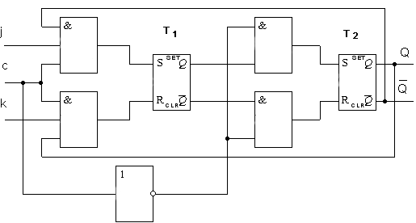
Головні елементи та вузли ЕОМ. Тригери.
JK-тригер (універсальний)
Працює за принципом RS-тригера, проте в ньому комбінація J=K=1 не заборонена, у цьому разі він змінює свій стан на протилежний до того, у якому був. Переважно його реалізують за двоступеневою схемою (див. рис.). При C=1 відбувається записування інформації в T1, при C=0 – переписування інформації з T1 в T2. Функція переходів JK за умови R=S=1 має вигляд:
Q(t+1)= Q(t)K’(t)∨Q’(t)J(t).
Q(t+1)= D(t).
На схемах позначають так:
J (jerk – різко увімкнути); K (kill – різко вимкнути);

Slide 17
Головні елементи та вузли ЕОМ. Тригери.
Т-тригер (лічильний)
Цей тригер змінює свій стан у разі надходження кожного вхідного імпульсу. Він може бути реалізований на базі JK-тригера. При значеннях змінних J=K=1 сигналом C можна змінювати стан тригера. Позначають як на рис. 1. 4.
Функція переходів має вигляд:
Q(t+1)= Q’(t)T(t)∨Q(t)T’(t)
За допомогою описаних логічних пристроїв можна будувати різні блоки чи пристрої ЕОМ. До них належать: регістри, лічильники, шифратори, дешифратори, мультиплексори, суматори та арифметико-логічні пристрої як цілочислової так і плаваючої арифметики.

Slide 18
Запитання

